Slide 1
基于 ECS 架构的类吸血鬼幸存者游戏开发及优化
Survivor And Fight — 毕业设计答辩
答辩人：刘瀚文 ｜ 学号：2207020509 ｜ 计算机科学与技术
指导教师：董玉坤 ｜ 中国石油大学（华东） ｜ 2026 年 5 月

Slide 2
研究背景与选题意义
技术路线与总体架构
ECS 玩法与配表战斗
UI 协同与性能优化
测试验证与运行闭环
创新点、不足与展望

Slide 3
研究背景与意义

Slide 4
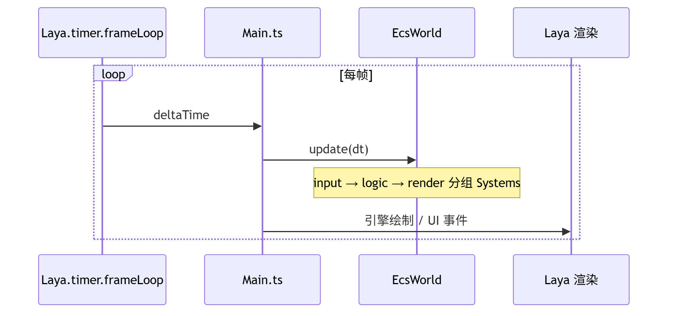
项目概述与技术选型
浏览器端 2D 俯视角 Roguelite：主菜单→跑图→战斗→Tab 装配→死亡重启。 图1 引擎主循环：逻辑 tick 与画面渲染分离
引擎 LayaAir 3.x + TypeScript，UI 采用 UI2
玩法参考吸血鬼幸存者 + 杀戮尖塔式 DAG 跑图
工程常量集中 defines；战斗数值走 JSON 配表
每帧先跑 ECS 逻辑，再由引擎绘制与响应 UI
资源放 assets/，引擎 API 使用 Laya. 前缀

Slide 5
系统总体架构
五层自上而下调用；UI 暂停时逻辑层统一早退，不直接操作 DOM。

Slide 6
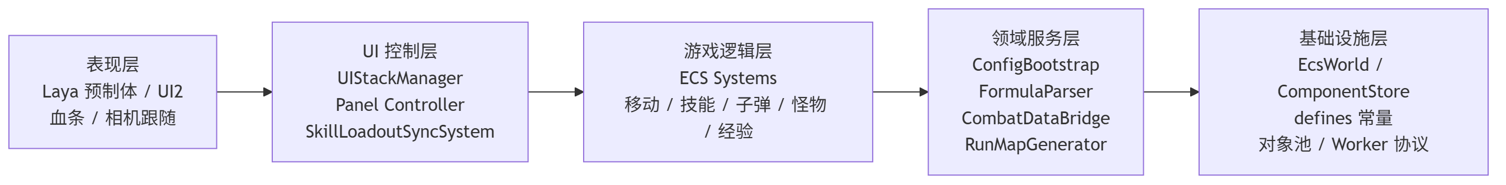
系统总体架构（五层分层）
五层单向依赖：表现在上、基础设施在下；改 UI 不必改子弹碰撞。 图2 五层架构与依赖方向
表现层只消费逻辑层产出的位置、血量等数据
UI 层用暂停标记切断战斗 tick
逻辑层是玩法「唯一真相源」
服务层承接配表、跑图、战斗快照桥接
基础层提供池化与 Worker，支撑千怪场景

Slide 7
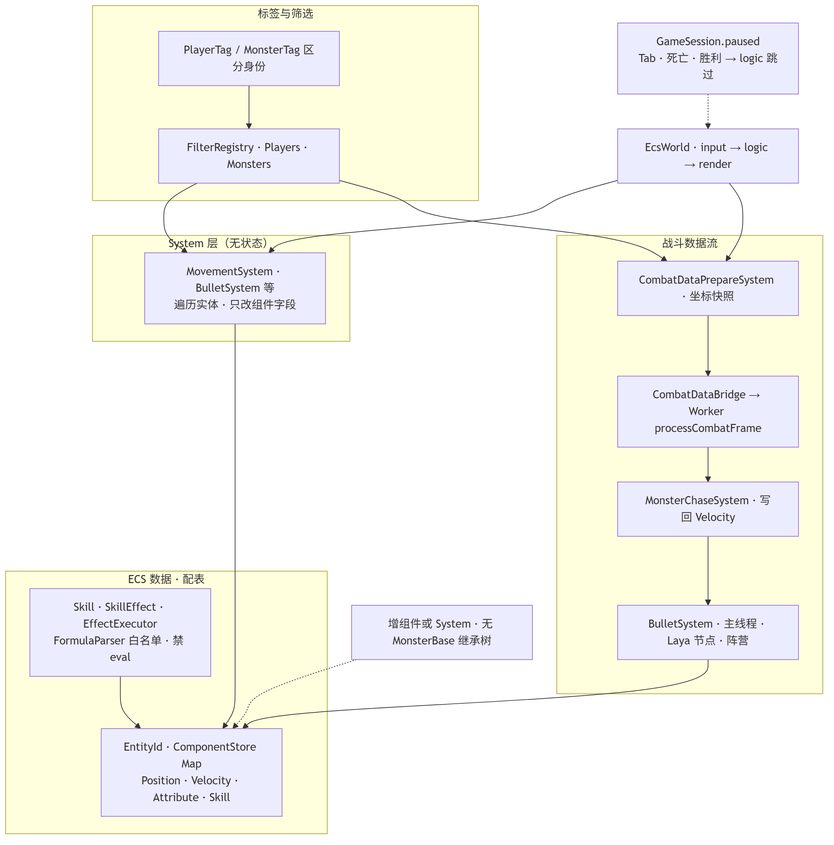
系统总体架构（Gameplay 总览）
配表与组件是真相；怪物多时快照送 Worker 算追逐，子弹碰撞仍回主线程。 图3 Gameplay：数据、系统、战斗桥接与暂停
玩家/怪物靠标签区分，按组批量处理
配表驱动技能，系统无状态便于扩展
Tab/死亡/胜利时战斗逻辑整帧跳过
Worker 只卸追逐/分离/摆动
扩展新能力 = 增组件或增系统，非改继承树

Slide 8
ECS 玩法设计
单线程 Map 存储，数百～千怪同屏；学习成本低于商业 DOTS。

Slide 9
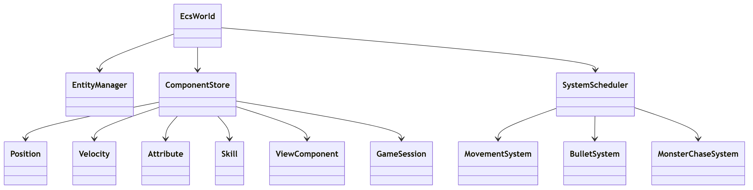
ECS 玩法设计（结构关系）
怪物实体同时挂位置、属性与显示绑定；系统遍历「带位置的怪物」统一处理。 图4 实体、组件与系统的绑定关系
实体 ID 唯一标识场景中的一个角色
组件是纯数据：坐标、速度、血量、冷却、节点引用
移动/子弹/追逐等系统按筛选规则批量更新
玩家与怪物共享位移组件，仅身份标签不同
新怪 = 换预制体 + 换配表行，不必写子类

Slide 10
配表驱动战斗
配表—执行器—战斗系统三段式，是数据驱动的核心。

Slide 11
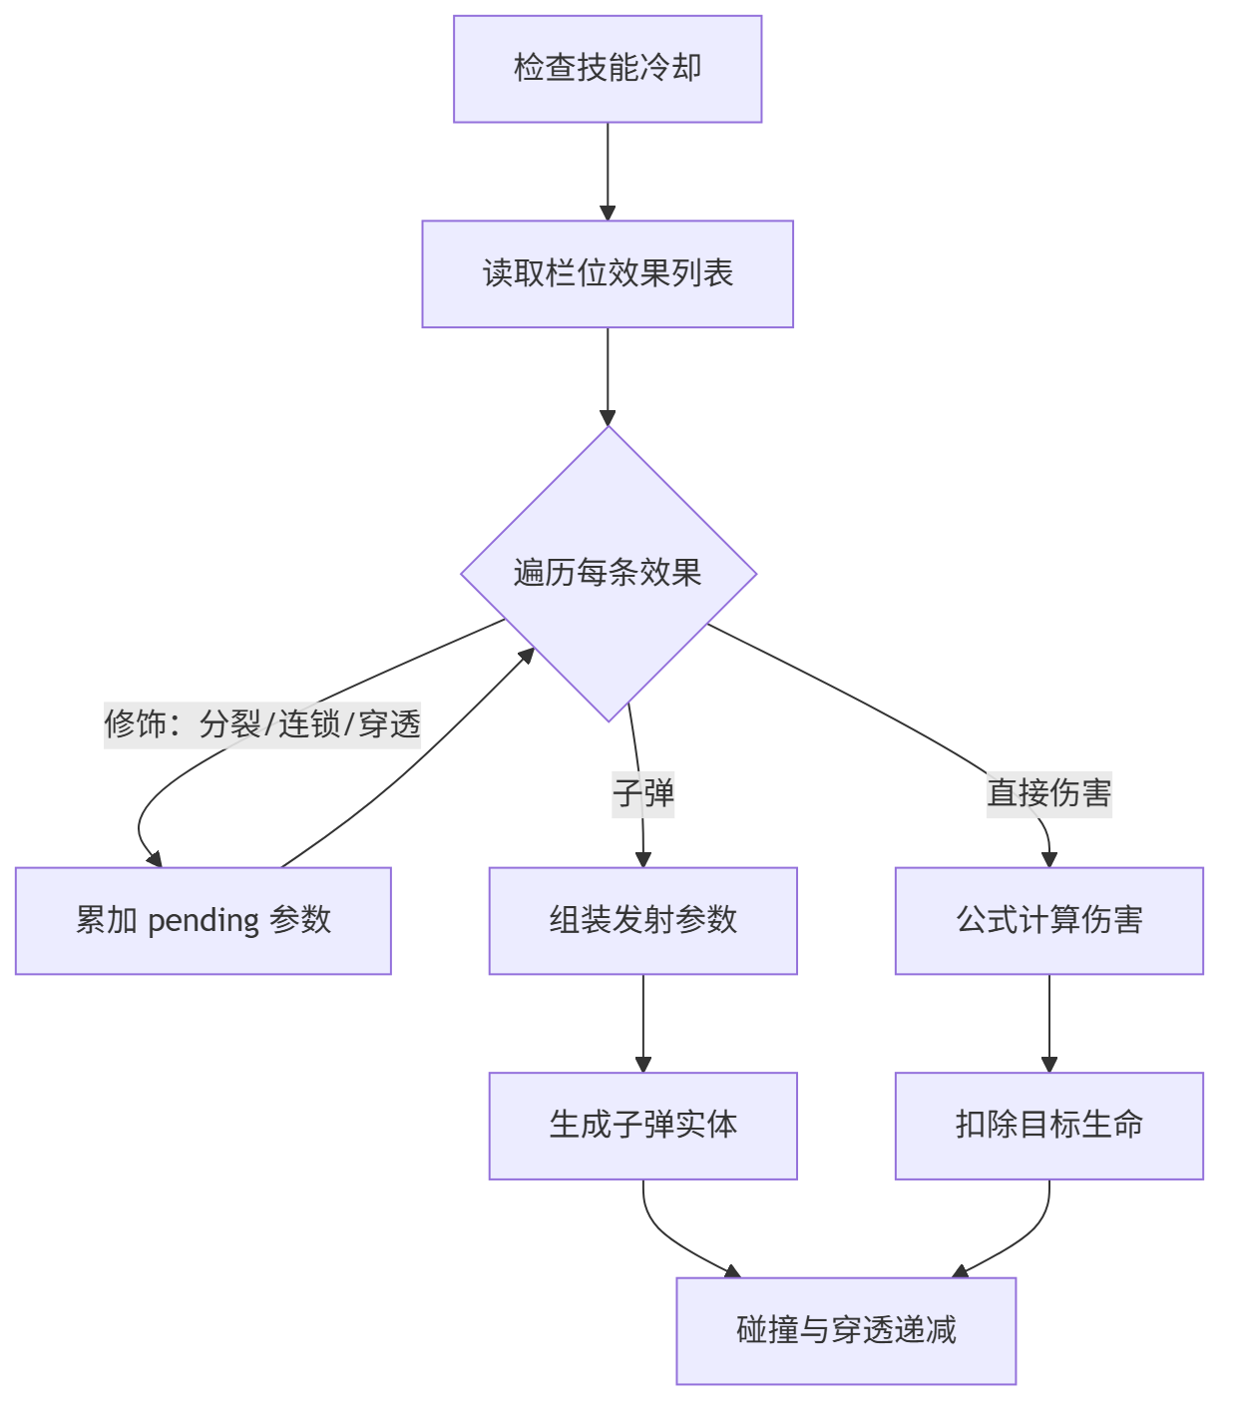
配表驱动战斗（效果执行链）
一次自动施法：先处理分裂/穿透修饰，再生成子弹或直接扣血。 图5 技能效果链：冷却→遍历效果行→子弹/伤害
修饰行必须在子弹行之前，否则参数来不及注入
子弹行从对象池取节点发射
直接伤害行跳过飞行物
多行效果可组合「先分裂再发射」构筑
verify 脚本可对照配表做回归

Slide 12
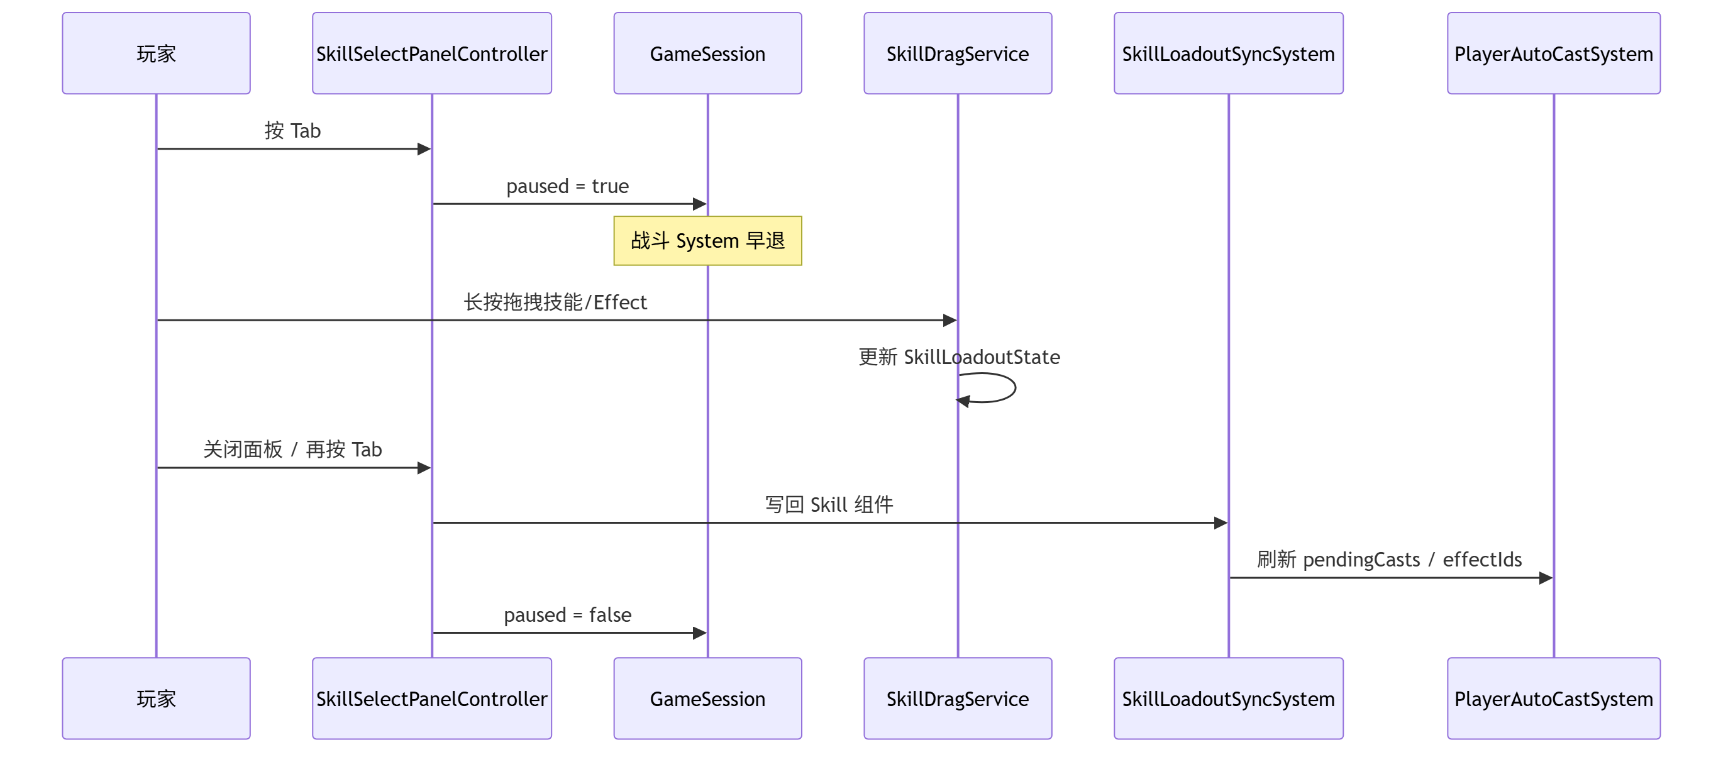
UI 与战斗协同（Tab 装配）
Tab 打开技能面板时全局暂停，怪物与子弹停止结算；关闭后写回 ECS 再恢复。 图6 Tab：暂停→拖拽改栏位→写回→恢复
视图管布局，控制器管路由，数据来自 ECS
全屏 UI 栈，同时只有一个战斗面板持焦
拖拽只改临时栏位，避免误触战斗实体
关闭面板时同步写回技能，下帧自动施法生效
面板打开时指针给 UI，战斗 tick 不跑

Slide 13
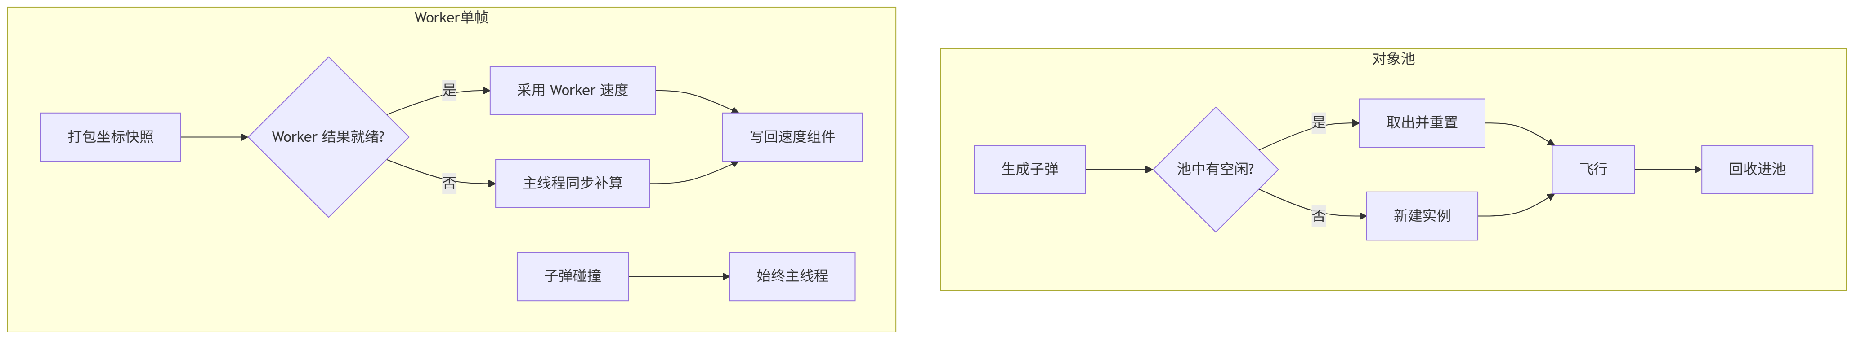
性能优化方案
瓶颈在怪物追逐、子弹创建与绘制；池化减 GC、Worker 卸重算、图集减 DrawCall。 图7 对象池复用与 Worker 单帧管线
子弹/怪物按预制体分桶复用节点
实体达标后快照送 Worker 算追逐/排斥/摆动
Worker 失败则主线程同公式补算
子弹碰撞读 Laya 节点，始终主线程
暂停/死亡时战斗系统入口直接返回

Slide 14
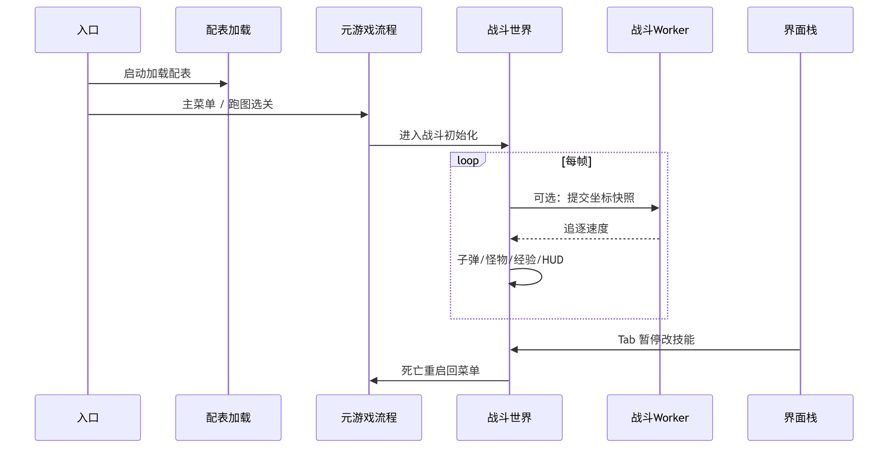
局内战斗一帧时序
从启动到重启：配表就绪→跑图选关→战斗帧循环；Tab 与死亡打断 tick。 图8 启动→进战斗→帧循环→Tab→重启
启动：配表→主菜单→跑图→初始化 ECS 与对象池
战斗帧：施法→子弹→碰撞→刷怪→经验→HUD
高负载时 Worker 与主线程碰撞分工并行
Tab：暂停→改技能→写回→恢复
死亡：重启面板回主菜单，防重复清场

Slide 15
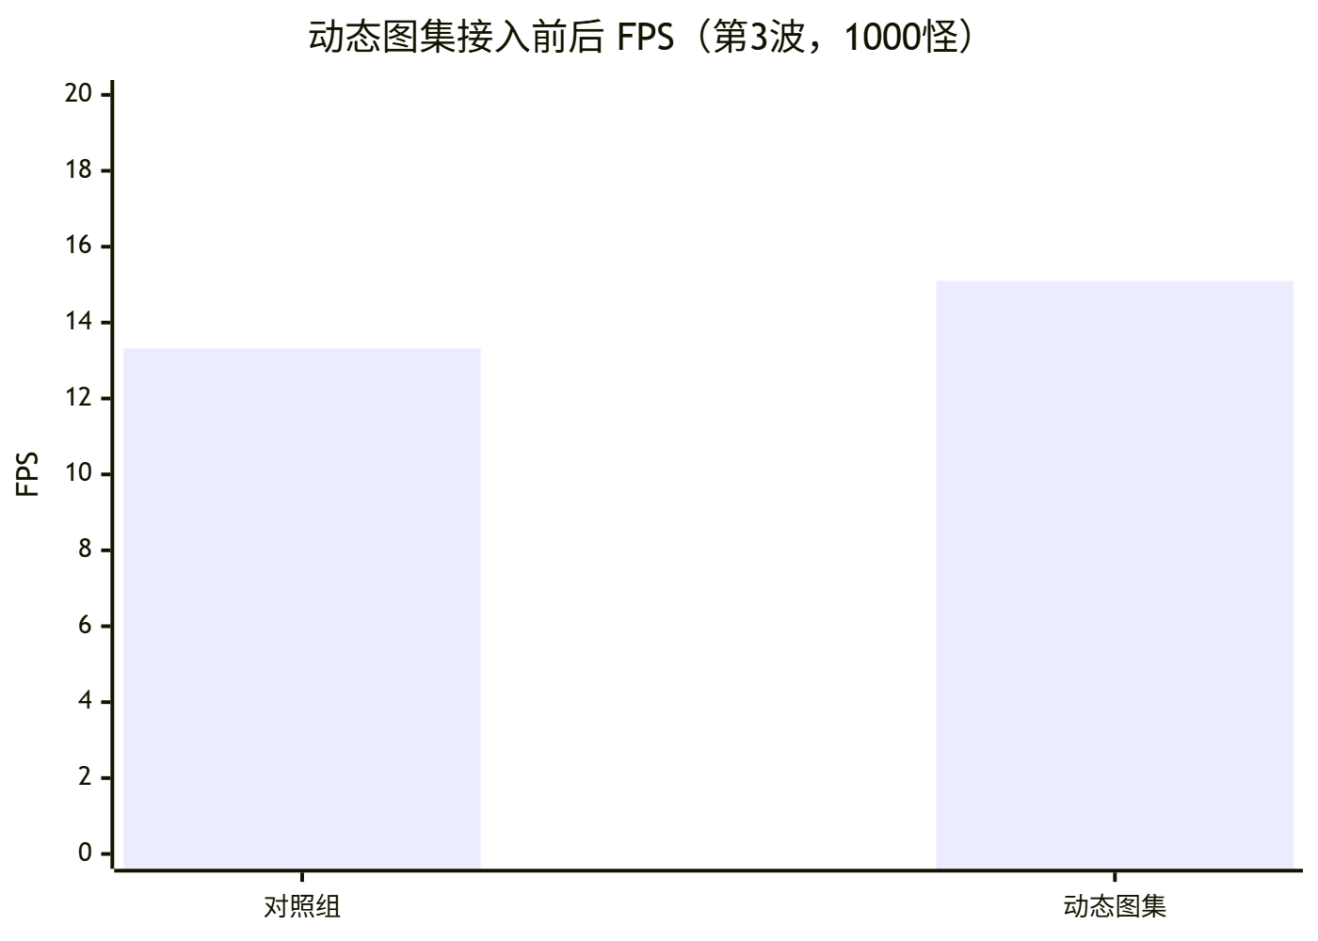
性能测试与数据解读
Level3 五波加压：10→100→1000 怪；第3波对比图集，第4～5波做池化消融。 图9 Level3 五波平均 FPS
环境 1920×1080，固定五波脚本
10 怪约 58 FPS；1000 怪约 15 FPS
千怪开图集：13.32→15.10 FPS（+13.4%）
对象池主要降 P95 尖峰，均值 FPS 变化不大
功能用例 T-F-01/05/06/09 全部通过

Slide 16
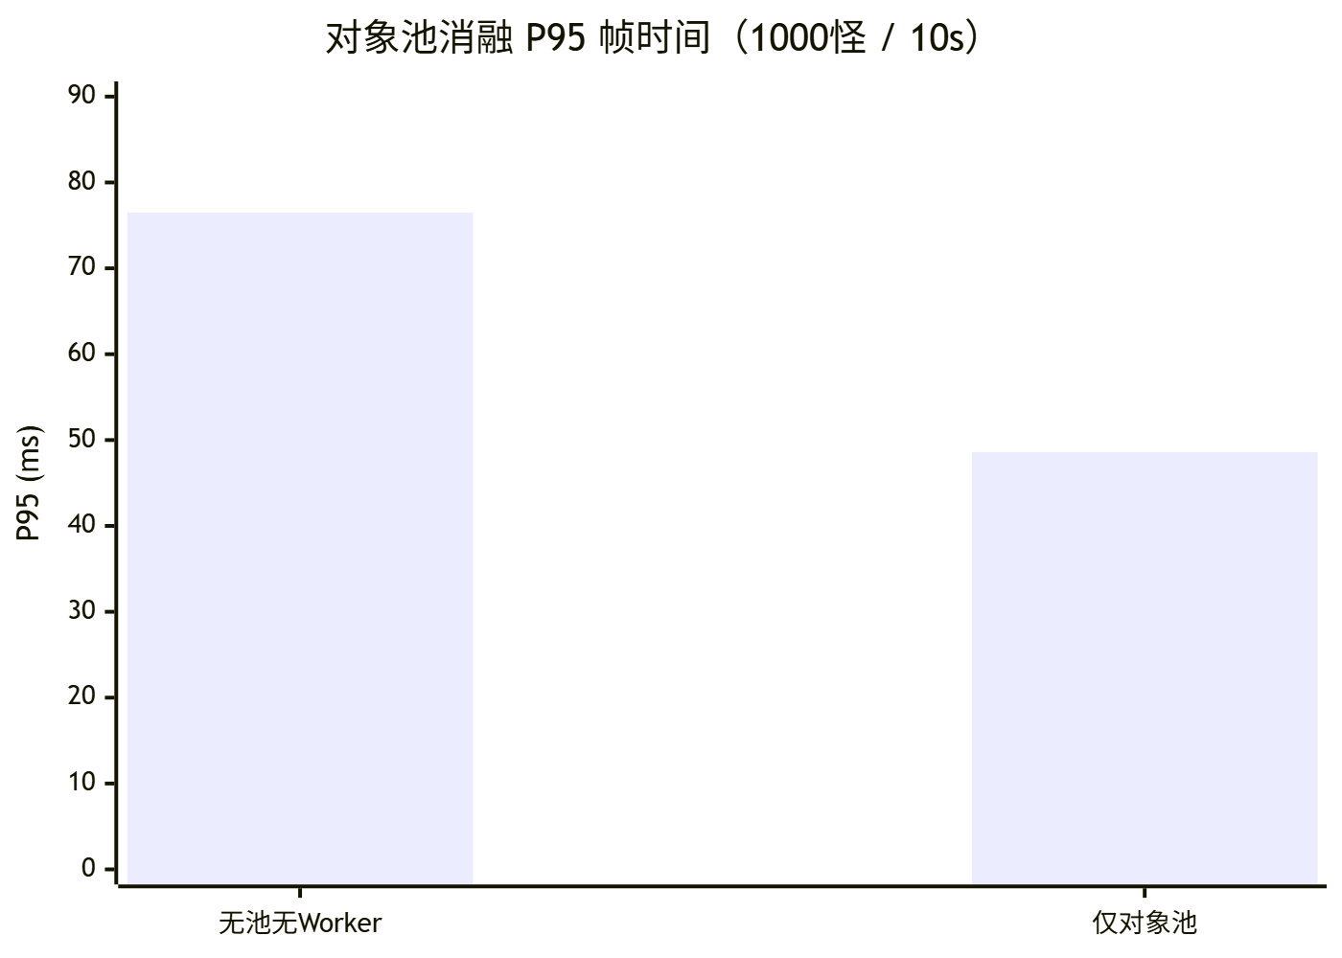
对象池消融实验
第4波关池作基线，第5波仅开池；均值 FPS 接近，P95 明显下降。 图10 对象池消融 P95（1000 怪 / 10s）
基线 P95：76.50 ms
仅开池 P95：48.60 ms（约 -36.5%）
池化削 GC 尖峰，非抬高平均帧率
单元测试覆盖公式/ECS/属性修饰
与论文第 6 章数据一致

Slide 17
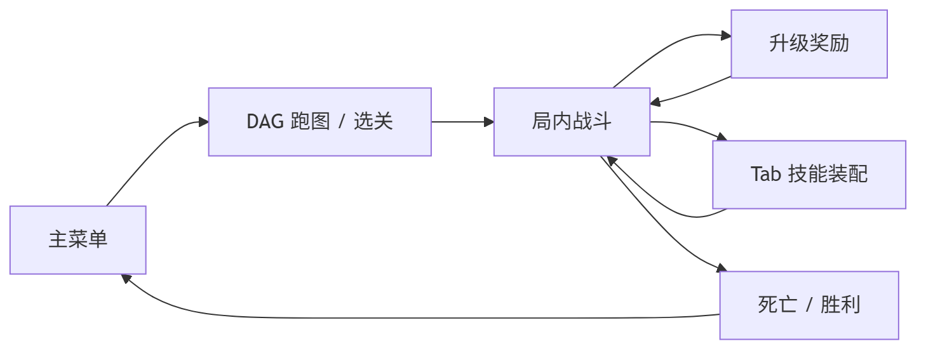
元游戏运行闭环
整局：菜单→三幕 DAG 跑图→生存战斗→升级/Tab 装配→死亡回菜单。 图11 元游戏 + 局内战斗闭环
跑图：随机 DAG，仅走已解锁边；失败有 fallback 线性图
局内：自动攻击、怪潮、拾取经验升级
Tab 随时暂停改构筑
死亡后重启回主菜单
部分效果尚无独立 VFX，逻辑已生效

Slide 18
主要创新点与工程特色

Slide 19
不足与展望

Slide 20
工作总结

Slide 21
谢谢聆听
感谢指导教师董玉坤老师在选题、架构与写作上的指点 感谢学院师长、同学与家人的支持 请各位老师批评指正

